Slide 1

30 Novembre 2021
Esercitazione 7
Java RMI e Riferimenti Remoti
Bernardini Claudio
Corsetti Luca
Giardina Gianluca
Straccali Leonardo
1

Slide 2
Obiettivi esercitazione
Hard skills
Soft skills
1
Invocazione di procedure remote mediante JAVA RMI
1
Collaborazione per raggiungere un fine comune
2
Utilizzo di TAG di ricerca e registrazione
2
Organizzazione del proprio lavoro in team
2

Slide 3
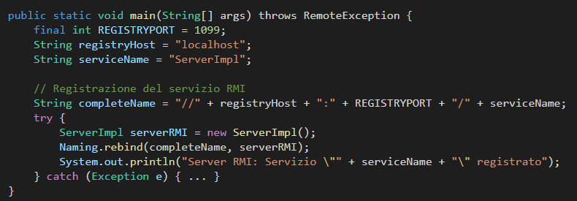
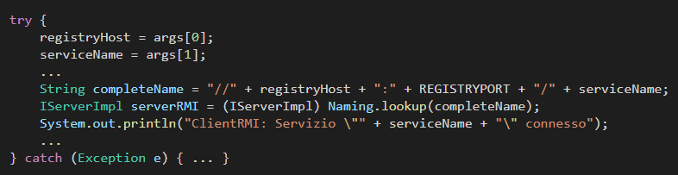
cercaTag(tag)
Servitore
Cliente
1
Registrare il riferimento remoto sul registry alla locazione corretta
1
Recupero riferimento oggetto remoto da RMI Registry
2
Lettura dell'input dall'utente
2
Attesa di invocazioni da parte del cliente
Invocazione metodo remoto cercaTag(tag) e presentazione del risultato
Elaborazione richiesta e restituzione del
risultato
3
3
3

Slide 4
associaTag(nome_logico_server, tag)
Servitore
Cliente
1
Registrare il riferimento remoto sul registry alla locazione corretta
Recupero riferimento oggetto remoto da RMI Registry
1
2
Lettura dell'input dall'utente
2
Attesa di invocazioni da parte del cliente
Invocazione metodo remoto associaTag(nome_logico_server, tag) e presentazione del risultato
Elaborazione richiesta e restituzione del
risultato
3
3
4

Slide 5
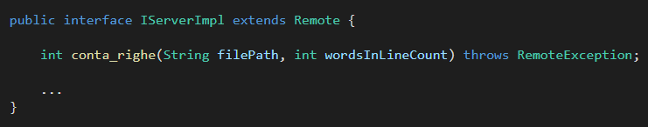
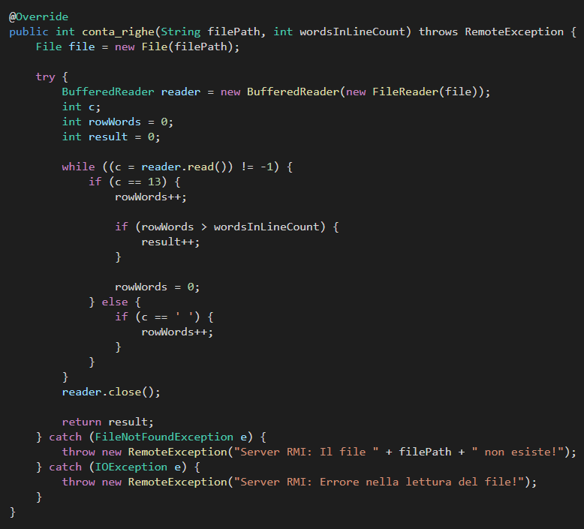
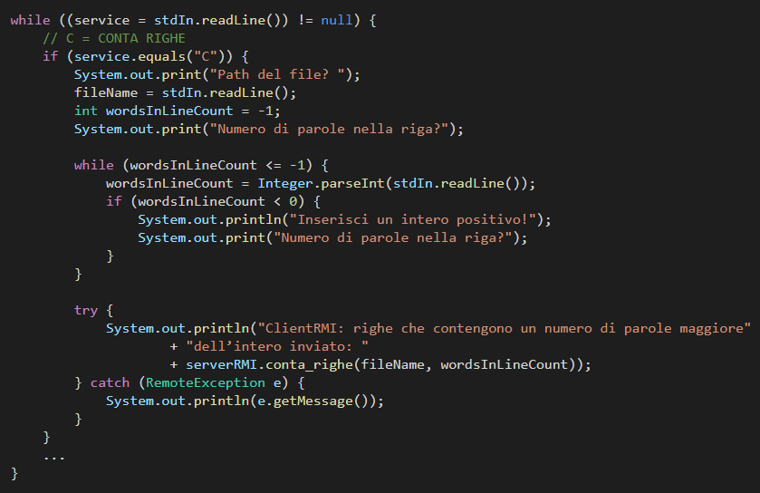
Implementazione cercaTag(tag)
Servitore
Cliente
5

Slide 6
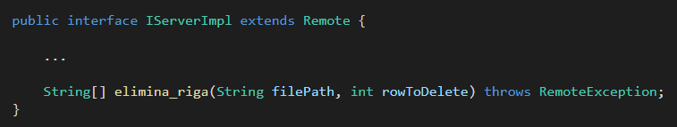
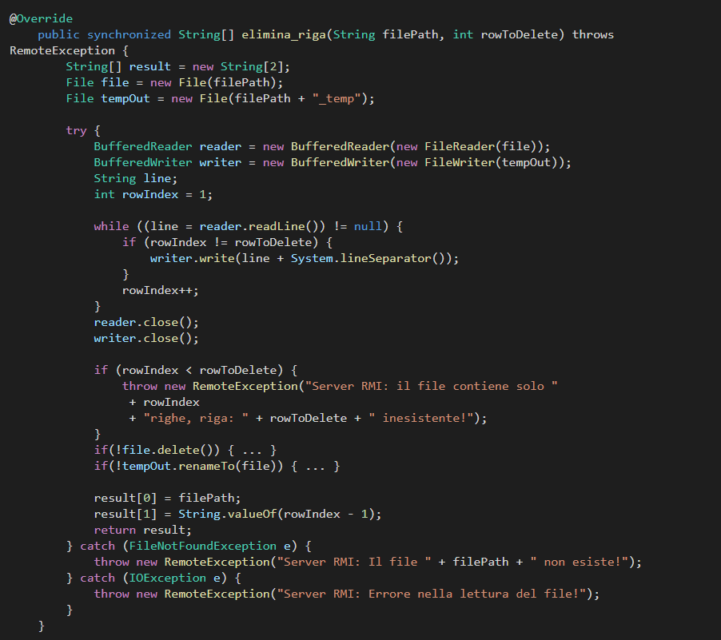
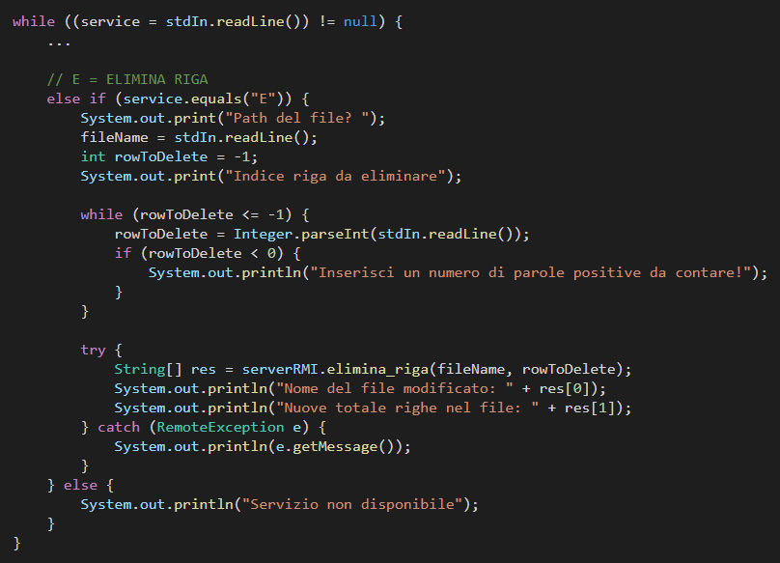
Implementazione associaTag(nome_logico_server, tag)
Servitore
Cliente
6

Slide 7
Benchmark
descrizione
Caratteristiche elaboratore:
7

Slide 8
Benchmark
descrizione
Caratteristiche elaboratore:
8

Slide 9






Gestione progetto
Coding
Team
9

Slide 10
30 Novembre 2021
Grazie!
Bernardini Claudio
Corsetti Luca
Giardina Gianluca
Straccali Leonardo
10

